Slide 1
Saudi Arabia Used Cars Prediction
Muhammad Alim Abbid Falahyana
JCDS 2002

Slide 2
Dataset Information
01
Business Problem
02
Data Understanding
03
Data Cleaning & Preprocessing
04
Analytics
05
Conclusion
06
Recommendation

Slide 3
01 Business Problem

Slide 4
Business Problem
Perusahaan industri mobil bekas membantu penjual dan pembeli dalam melakukan transaksi jual-beli mobil bekas, termasuk dalam menentukan harga yang sesuai dengan pasar. Saat ini di Saudi Arabia terdapat banyak sekali perusahaan industri mobil bekas Untuk membantu perusahaan khususnya divisi pengguna atau divisi relationship manager untuk menentukan harga jual yang tepat guna meningkatkan sales opportunity dan menarik pelanggan baru. Saya sebagai data scientist di perusahaan diminta untuk membantu memberikan solusi dan rekomendasi melalu pembuatan model terhadap permasalahan melalui data yang sudah dimiliki oleh perusahaan
Context

Slide 5
Business Problem
Salah satu tantangan utama dalam industri mobil bekas adalah mengestimasi harga mobil bekas untuk pembeli atau penjual yang ingin mengikuti tren pasar. Penentuan harga mobil bekas berdasarkan merek, jenis mesin, tahun, dan faktor lainnya membutuhkan keahlian profesional yang memahami kondisi mobil dan skema harga yang sesuai berdasarkan pengalaman sebelumnya. Dalam situasi ini, diperlukan sebuah model yang dapat memberikan perkiraan harga mobil bekas berdasarkan data historis.
Goals

Slide 6
Business Problem
Membuat model regresi yang akan membantu perusahaan untuk mendapatkan tool prediksi harga mobil bekas yang baru masuk dengan tujuan untuk menghindari harga mobil bekas yang overprice atau underprice sehingga memudahkan perusahaan untuk menentukan harga mobil bekas
Analytic Approach

Slide 7
Business Problem
Metric Evaluation
01 RMSE
02 MAE
03 MAPE
04 R-squared

Slide 8
02 Data Understanding

Slide 9
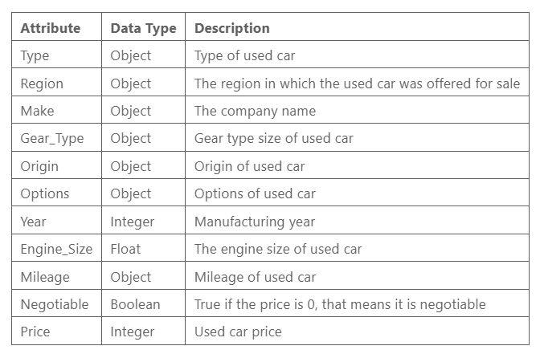
Dataset Information

Slide 10
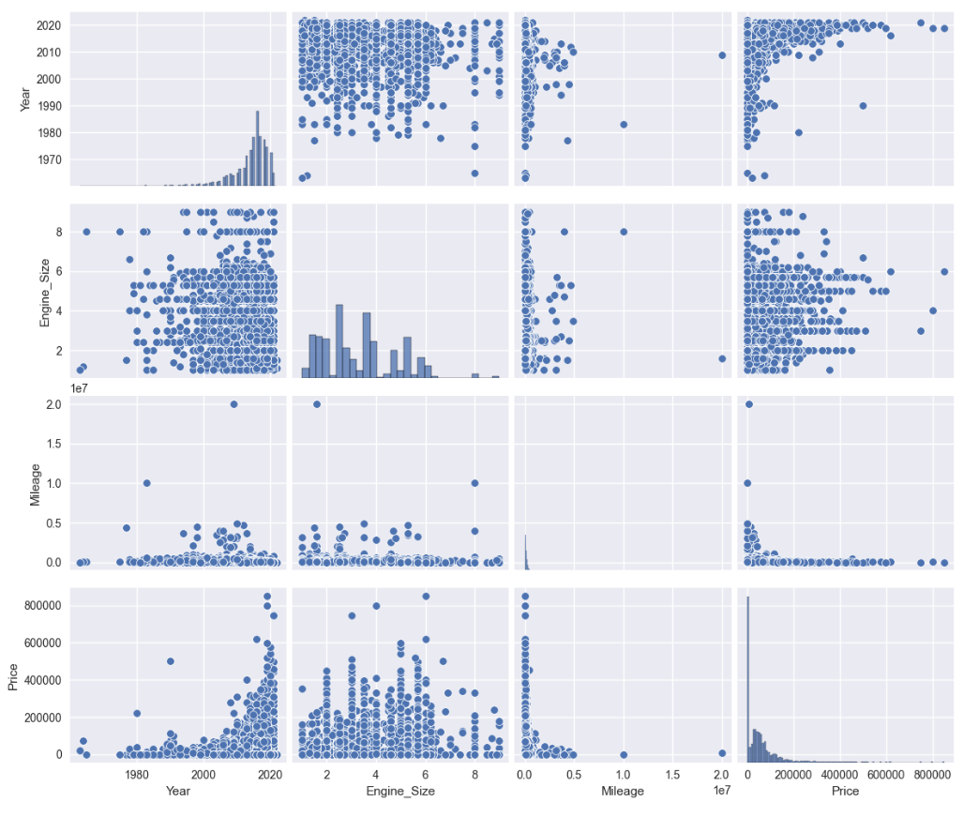
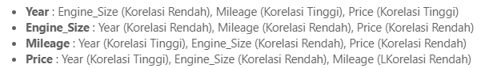
Exploratory Analysis

Slide 11
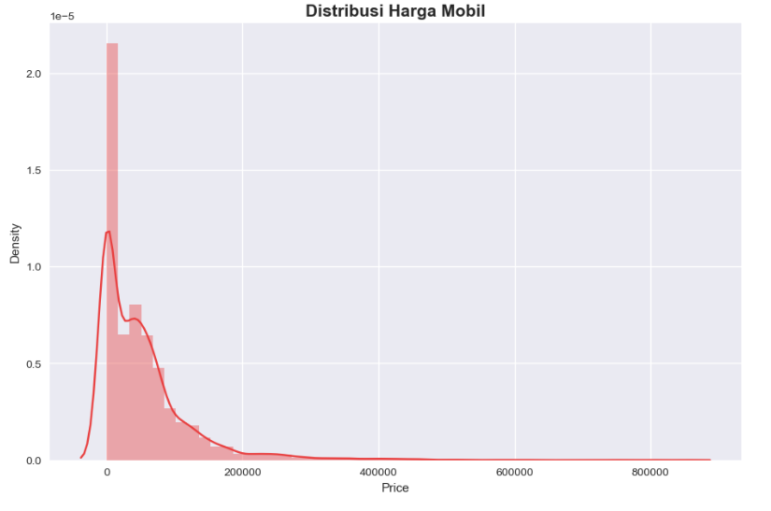
Exploratory Analysis

Slide 12
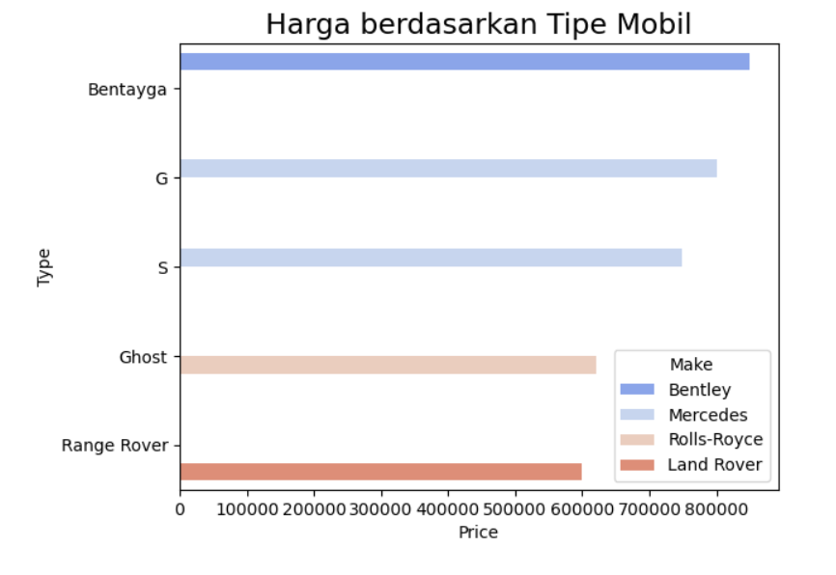
Exploratory Analysis
Lima Harga Tertinggi berdasarkan Tipe Mobil

Slide 13
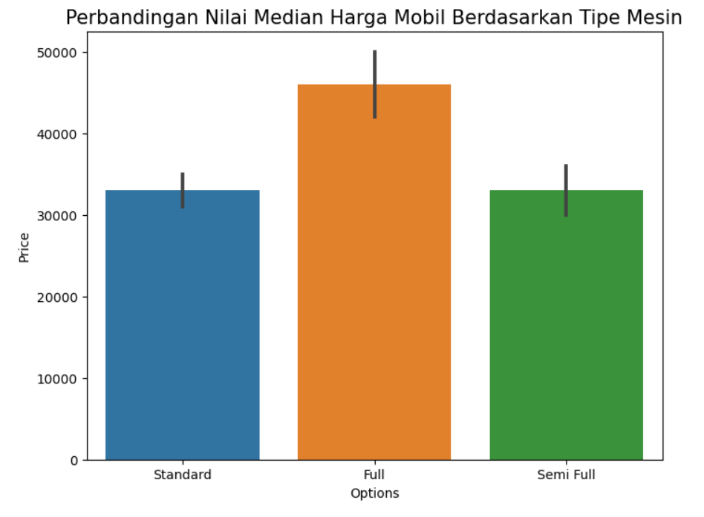
Exploratory Analysis
Full Options menjadi Tipe mesin dengan harga mobil bekas tertinggi

Slide 14
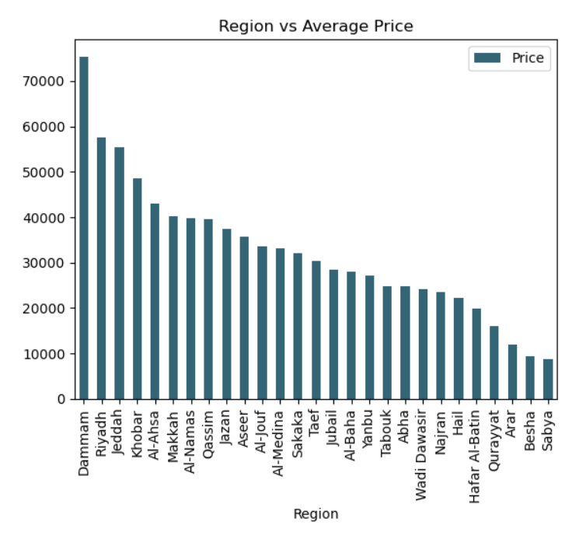
Exploratory Analysis
Region Dammam menjadi Region dengan harga mobil bekas tertinggi

Slide 15
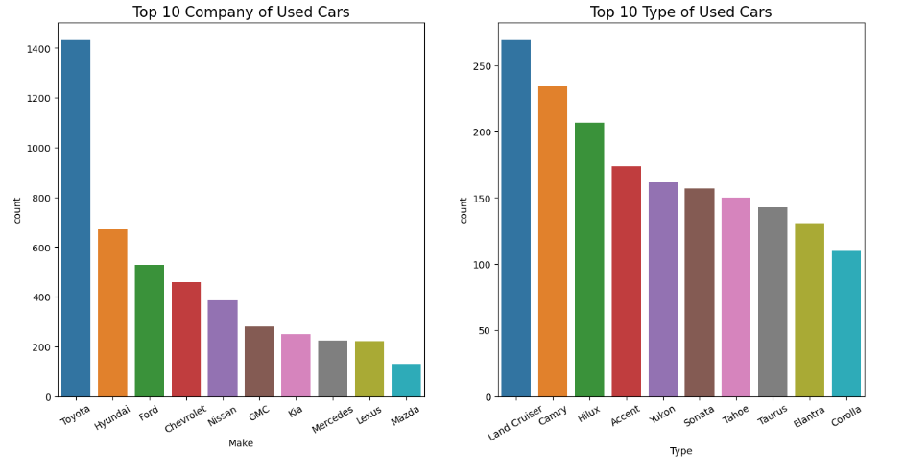
Exploratory Analysis

Slide 16
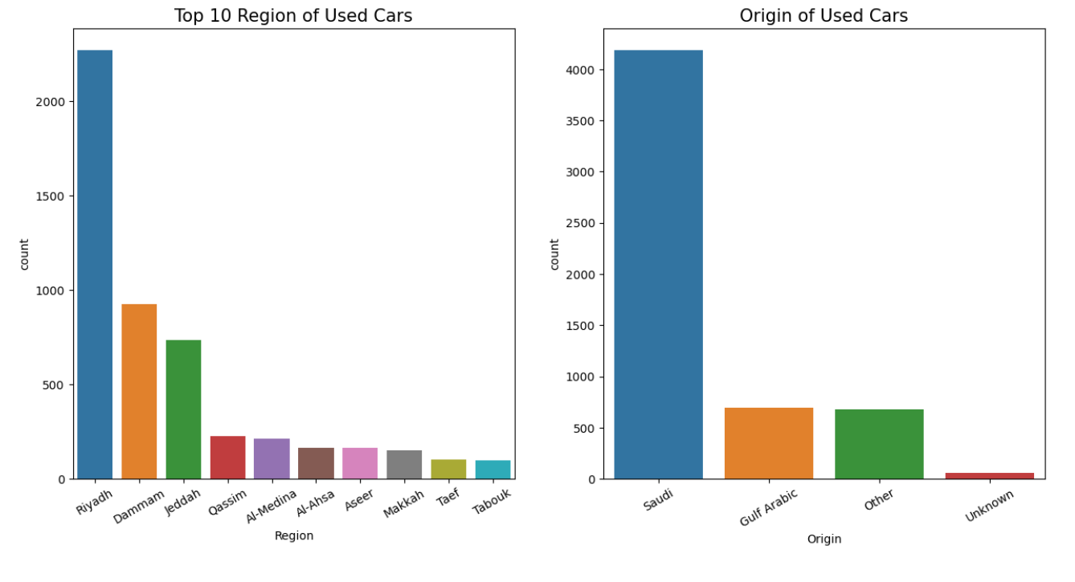
Exploratory Analysis

Slide 17
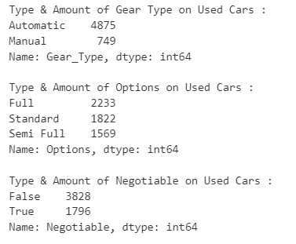
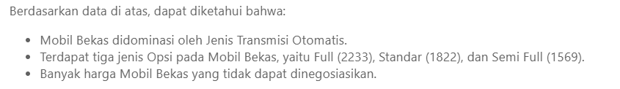
Exploratory Analysis

Slide 18
03 Data Cleaning & Preprocessing

Slide 19
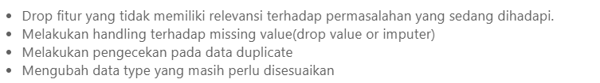
Dataset Cleaning

Slide 20
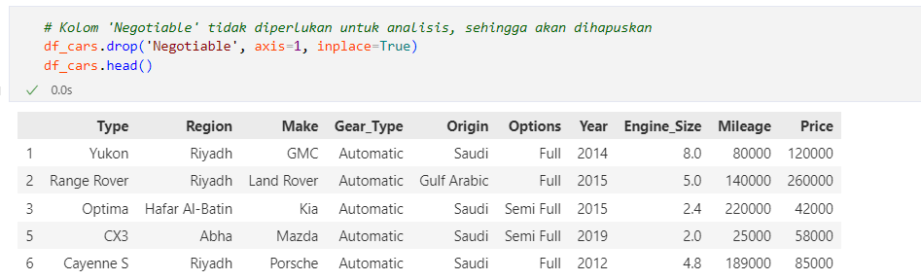
Dataset Cleaning

Slide 21
04 Analytics

Slide 22
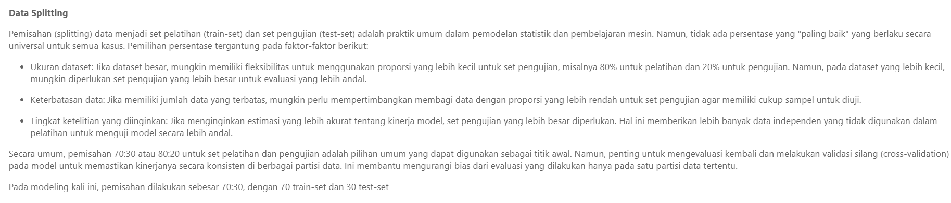
Data Splitting

Slide 23
Data Splitting

Slide 24
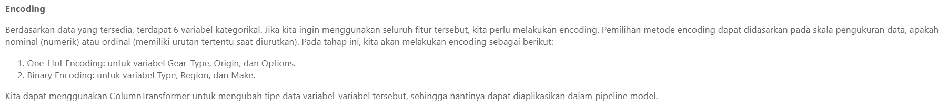
Data Preprocessing

Slide 25
Cross Validation
Region Dammam menjadi Region dengan harga mobil bekas tertinggi

Slide 26
Data Splitting

Slide 27
Berdasarkan Jenis
Kita akan menganalisis kolom `jenis` untuk menjawab beberapa pertanyaan:
Jenis mana yang memiliki paling banyak jumlah penumpang?
Pada setiap Jenis bagaimana jumlah penumpang pada setiap bulannya?
Dari Jenis mana jumlah penumpang paling banyak? Apakah secara proporsi jenis tersebut juga memiliki jumlah penumpang paling tinggi setiap bulannya?

Slide 28
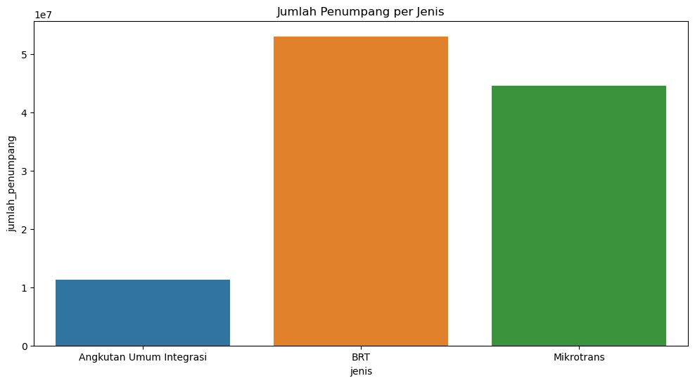
Bar graph

Slide 29
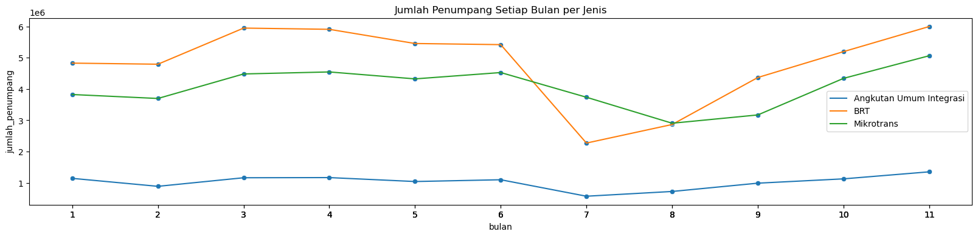
Line graph

Slide 30
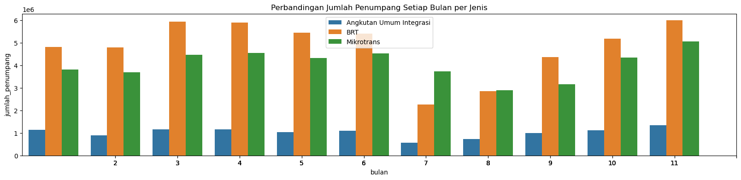
Bar graph

Slide 31
jenis yang memiliki paling banyak jumlah penumpang secara keseluruhan adalah BRT, hal tersebut juga dapat disebabkan karena kapasitas dan trayek yang dilalui BRT merupakan yang paling padat dan sibuk.
secara keseluruhan jumlah penumpang sangat fluktuatif, tetapi pada BRT terdapat penurunan yang cukup besar di bulan Juli, sementara pada Mikrotrans terdapat penurunan pada bulan Agustus.
BRT yang merupakan jenis dengan jumlah penumpang paling banyak memiliki penurunan pada bulan Juli dan Agustus yang menyebabkan BRT tidak menjadi jenis yang mempunyai proporsi paling banyak dalam jumlah penumpang pada bulan tersebut.
Jenis

Slide 32
Berdasarkan Kode Trayek
Kita akan menganalisis kolom kode trayek berdasarkan jenis untuk menjawab beberapa pertanyaan:
Kode trayek mana yang memiliki paling banyak jumlah penumpang berdasarkan jenis?
Kode trayek mana yang memiliki paling sedikit jumlah penumpang berdasarkan jenis?

Slide 33
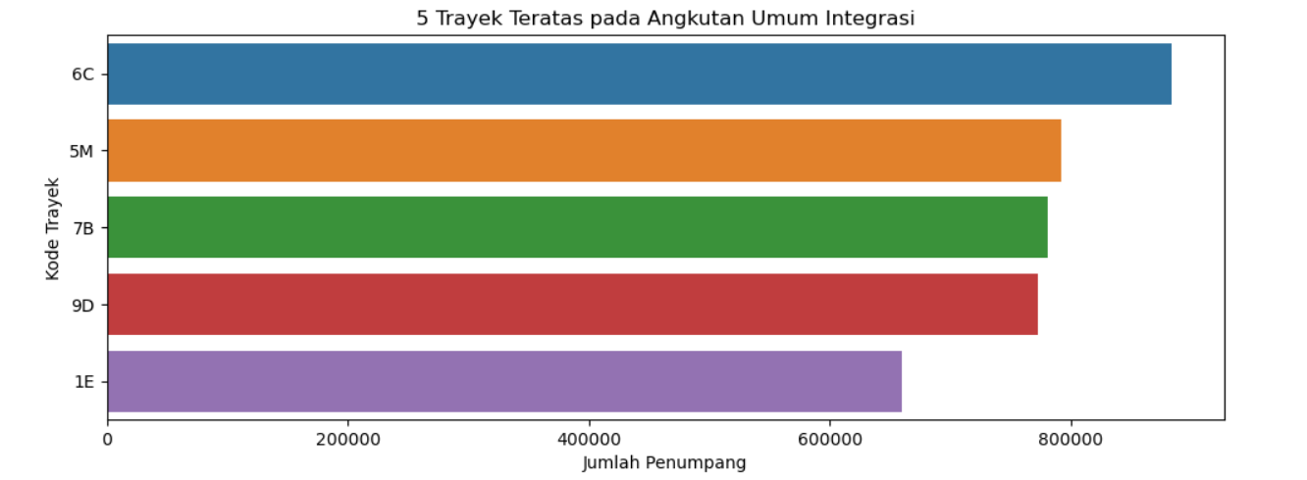
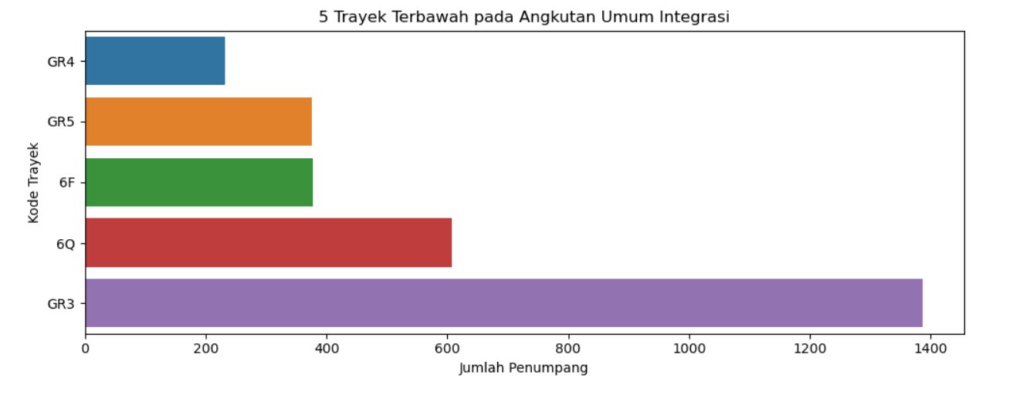
Bar Chart Trayek pada jenis Angkutan Umum Integrasi

Slide 34
Bar Chart Trayek pada jenis BRT

Slide 35
Bar Chart Trayek pada jenis Mikrotrans

Slide 36
Angkutan Umum Integrasi
- Trayek dengan jumlah penumpang paling banyak:
kode trayek 6C (Stasiun Tebet - Karet Via Patra Kuningan)
- Trayek dengan jumlah penumpang paling sedikit:
kode trayek GR4 (Kota Intan - Museum Bahari)
Jenis
BRT
- Trayek dengan jumlah penumpang paling banyak:
kode trayek 1 (Blok M - Kota)
- Trayek dengan jumlah penumpang paling sedikit:
kode trayek 11 (Pulo Gebang - Matraman 1)
Mikrotrans
- Trayek dengan jumlah penumpang paling banyak:
kode trayek JAK.30 (Grogol - Meruya Via Roxy)
- Trayek dengan jumlah penumpang paling sedikit:
kode trayek JAK.10B (Gondangdia - Cikini Via KramatRaya)
Notes:
* Kode trayek mana yang memiliki paling banyak jumlah penumpang berdasarkan jenis?
* Angkutan Umum Integrasi : 'kode_trayek' 6C
* BRT : 'kode_trayek' 1
* Mikrotrans : 'kode_trayek' JAK.30
* Kode trayek mana yang memiliki paling sedikit jumlah penumpang berdasarkan jenis?
* Angkutan Umum Integrasi : 'kode_trayek' GR4
* BRT : 'kode_trayek' 11
* Mikrotrans : 'kode_trayek' JAK.10B

Slide 37
Kesimpulan dan Rekomendasi

Slide 38
Kesimpulan
Dari analisis yang telah dilakukan, kita bisa membuat kesimpulan berikut tetang jumlah penumpang Tranjakarta:
1. jenis yang memiliki paling banyak jumlah penumpang secara keseluruhan adalah BRT, hal tersebut juga dapat disebabkan karena kapasitas dan trayek yang dilalui BRT merupakan yang paling padat dan sibuk.
2. secara keseluruhan jumlah penumpang sangat fluktuatif, tetapi pada BRT terdapat penurunan yang cukup besar di bulan Juli, sementara pada Mikrotrans terdapat penurunan pada bulan Agustus.
3. BRT yang merupakan jenis dengan jumlah penumpang paling banyak memiliki penurunan pada bulan Juli dan Agustus yang menyebabkan BRT tidak menjadi jenis yang mempunyai proporsi paling banyak dalam jumlah penumpang pada bulan tersebut.
4. Kode trayek yang memiliki paling banyak jumlah penumpang berdasarkan jenis:
* Angkutan Umum Integrasi : 'kode_trayek' 6C
* BRT : 'kode_trayek' 1
* Mikrotrans : 'kode_trayek' JAK.30
5. Kode trayek yang memiliki paling sedikit jumlah penumpang berdasarkan jenis:
* Angkutan Umum Integrasi : 'kode_trayek' GR4
* BRT : 'kode_trayek' 11
* Mikrotrans : 'kode_trayek' JAK.10B

Slide 39
Rekomendasi
Rekomendasi yang dapat diberikan dari hasil analisis pada data penumpang Transjakarta:
1. Mencoba untuk memaksimalkan Angkutan Umum Integrasi dengan menambah jumlah Armada.
2. Mengurangi Armada BRT yang beroperasi Pada bulan Juli dan Agustus dan Memperbanyak Armada Mikrotrans khususnya pada trayek dengan frekuensi tinggi.
3. Mengurangi Armada pada trayek yang memiliki frekuensi jumlah penumpang yang sedikit, perlu untuk dihilangkan jika trayek yang dilalui masih dapat dilalui oleh Armada dengan trayek lain.

Slide 40
Thanks!
Do you have any questions?
abbidfalahyana3699@gmail.com
+66 821 7777 1029
yourwebsite.com

